Slide 1
他の委員会の開催報告
資料4-2
平成27年度 第4回技術委員会
2016.03.10

Slide 2
各委員会の開催状況
技術委員会
平成27年度第3回委員会 1月27日
データガバナンス委員会
平成27年度第2回委員会 2月17日
利活用・普及委員会
平成27年度第3回委員会 2月2日
平成27年度第4回委員会 3月11日
2020オープンデータシティ推進委員会
平成27年度第4回委員会 2月24日

Slide 3
データガバナンス委員会（第２回）
第２回アジェンダ
１．今年度の検討事項と来年度の検討テーマについて
２．具体的な課題についての検討
２－１．動画の映り込みについて
２－２．行政データの更なる公開について
２－３．ネガティブな情報の利用について
今年度の検討事項と来年度の検討テーマについて
公開上の課題、活用上の課題の再確認
公開による影響の懸念から公開を躊躇（道路台帳、ネガティブ情報）
公開して良いかどうか、使ってよいかどうか判断時の基準（ロゴや人物の映り込み）
ニーズの高い情報が公開されていない
データが標準化されていない
具体的な課題についての検討
動画の映り込み
オープンデータとして公開された動画・画像に映り込んだ音楽、商標、ロゴ等が抜き出して利用された場合
映り込んだコンテンツを含んでいてもオープンデータ化そのものは可能。ただし、映り込んだものだけを切り離して利用できない等の注意書きをする。
動画・画像に映り込んだ人物の場合
個人の識別性が問題になる。この手の議論は再現がなくなるので、例示等をするのも一案。心配であれば、規約と別に注意事項を記載すると良い。
公開側の責任ではなく、利用者の良識に委ねるべき問題。

Slide 4
データガバナンス委員会（第２回）
具体的な課題についての検討（つづき）
行政データの更なる公開
道路台帳を公開することで、道路の法の基準を満たしておらず、接道義務を果たしていない土地等が明らかになってしまう
ボーリングデータ、ハザードマップ等により、災害危険地帯がわかり、不動産価値に影響する
道路台帳は道路法の閲覧義務があり、いずれにしてもわかることである。
古い情報も混在し、正確性が担保できないこともあるが、利用者が自ら確認すべきこと。
地盤の情報など、買い手にとっては正確な情報が公開されている方がメリットとなる。
ネガティブ情報の公開
運送関係や保健衛生関係などの処分情報をオープンデータ化することで、事業者にネガティブな印象を与えてしまう。必要以上の制裁になったり、名誉回復が難しい等の検討が必要
基本的には原則公開すべき情報である
処分のされ方も様々なので、軽微で済む場合もあれば、影響が大きい場合もあり、処分の公開期間を超えてデータが使われ続ける問題もでる
フレームワークを考えて引き続き検討するのが良い
来年度検討テーマについて
グレーゾーンの情報公開に関する判断基準の検討
利活用ニーズの高いデータの整理とその標準化の検討
自治体が自らデータ活用できるような知的支援

Slide 5
利活用・普及委員会（第３回）
第３回アジェンダ
１．会員からの情報提供
（１）静岡市
（２）水戸市
（３）株式会社リブセンス
（４）一般社団法人 全国地質調査業協会連合会
（５）ESRIジャパン株式会社
（６）一般社団法人オープン・ナレッジ・ファウンデーション・ジャパン
２．勝手表彰について
３．その他（次回の開催日程について）
情報提供者よりの発表
静岡市
静岡市道路通行規制情報「しずみちinfo」の紹介：工事や災害による交通規制情報等を提供
水戸市
オープンデータによる地域課題の解決に向けて、「水戸市オープンデータライブラリ」の開設やシビックテックとの連携、「水戸市オープンデータ利活用研究会」での検討取組等の紹介

Slide 6
利活用・普及委員会（第３回）
情報提供者よりの発表
株式会社リブセンス
人口統計、不動産価格指数、地価公示等のオープンデータを活用した不動産情報サービス「IESHIL（イエシル）」の紹介、及びデータ利用上の課題として、データの検索性の問題、データが1ヶ所に集約されていない問題、データ形式が統一されていない問題等を指摘
一般社団法人 全国地質調査業協会連合会
平成24年度の地盤情報実証実験などの成果を踏まえた、地盤情報のオープンデータ化の 取り組みについての紹介
ESRIジャパン株式会社
地理情報を軸としたオープンデータの活用や、そのデータ公開基盤（データカタログサイト）の構築キットである「ArcGIS Open Data」の紹介
一般社団法人オープン・ナレッジ・ファウンデーション・ジャパン
今年のオープンデータデー（３月５日）の計画についての紹介
勝手表彰について
今年度の勝手表彰の計画、候補やスポンサー募集について紹介

Slide 7
利活用・普及委員会（第４回）
第４回アジェンダ
１．表彰式
（１）賞状・副賞授与、選定理由、受賞者コメント、記念撮影
最優秀賞１件
優秀賞２件
広域データ賞１件
スポンサー賞８件
（２）審査委員及び審査委員長全体講評
２．ディスカッション（オープンデータ利活用の今後の方向性について）
３．集合写真撮影

Slide 8
利活用・普及委員会（第４回）
勝手表彰受賞者一覧
賞 |  | 受賞対象 | 受賞者
最優秀賞 |  | クルマと道の未来を描く もっと！ しずみちinfo | 静岡市、トヨタIT開発センター
優秀賞 |  | 政府標準利用規約改定（第2.0版） | 内閣官房 情報通信技術（IT）総合戦略室
優秀賞 |  | 国土地理院におけるオープンイノベーションの取り組み | 国土地理院 地理空間情報部 情報普及課
広域データ賞 |  | 福井県・県内１７市町におけるオープンデータの共同公開 | 福井県及び県内17市町
 | 笑顔賞（jig.jp） | SIM熊本2030（対話型自治体経営シミュレーションゲーム） | くまもとSMILEネット（熊本県職員自主活動グループ）
 | Open Knowledge賞 （OKFJ） | 国土地理院におけるオープンイノベーションの取り組み | 国土地理院 地理空間情報部 情報普及課
 | CiP協議会賞 | 社会資源プラットフォーム ミルモシリーズ | 株式会社ウェルモ
スポンサー賞 | 全国地質調査業協会連合会賞 | 国土地理院におけるオープンイノベーションの取り組み | 国土地理院 地理空間情報部 情報普及課
 | 日本IBM賞 | Code for Japan Summit 2015 | 一般社団法人コード・フォー・ジャパン
 | 日本マイクロソフト賞 | 札幌オープンデータ協議会の活動 | 札幌市、札幌市内の観光・スポーツ関連団体等
 | ニューメディアリスク協会賞 | 政務活動費や国会議員資産の集計結果のCSVファイル公開 | 朝日新聞デジタル編集部、大阪社会部、政治部
 | 融合研究所賞 | Umbrella stand及びDust bin | KDDI株式会社

Slide 9
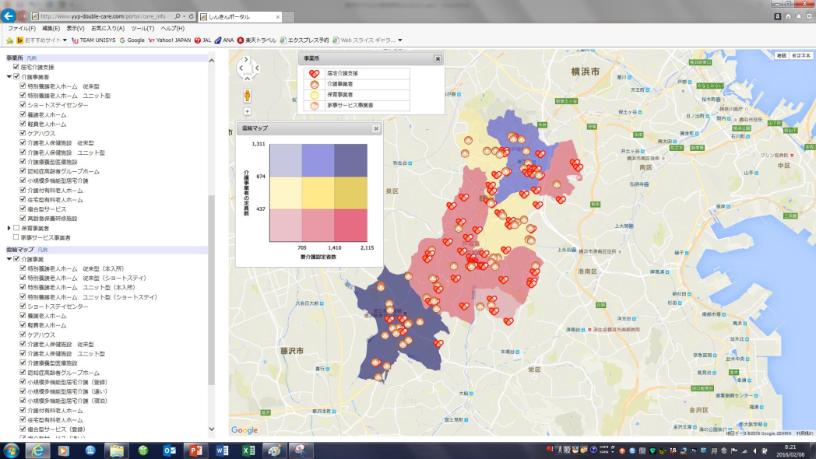
2020オープンデータシティ推進委員会（第４回）
第４回アジェンダ
１．地方創生に資するデータ活用プラン 最終報告（４件）
２．地方公共団体のデータ活用事例紹介
３．2012年ロンドンオリンピック大会におけるオープンデータの推進について
４．その他
地方創生に資するデータ活用プラン進捗報告
日本ユニシス／神奈川県横浜市
地方金融機関（信用金庫など）が地方自治体とダブルケア事業者とをつなぎ、オープンデータを使った情報提供等を推進、設立支援、事業支援、事業拡大支援、事業転換支援等を11社に実施
例えば、地区別介護受給バランス情報等を提供
利用者（事業者）アンケートで７～８割以上が効果あり、継続意向
オープンデータを利用することで、情報収集の負担軽減、データを可視化して提供するだけで十分な価値があり新たな気付きが得られる等が分かった
今後は自治体の公開基準を標準化してデータを増やすことや多分やへの展開も検討

Slide 10
2020オープンデータシティ推進委員会（第３回）
地方創生に資するデータ活用プラン進捗報告
日本IBM／埼玉県川越市
川越市の公共施設利用者アンケートをテキストマイニングにより解析し、公共施設利用状況・利用者属性・施設満足度の相関等を分析し、その結果をもとに公共施設集約化やそのためのコミュニティバスの活用について検証
17の公民館を対象に基本情報を整理、市内循環バスの利用者に対し車内アンケートを実施し、公民館を目的とした公共交通機関利用は活発ではないと判明
公民館利用者アンケートでも、徒歩・自転車、自家用車・バイクの利用がほとんどで、公共交通機関の利用は少ないと判明
公共施設の利用実態が明らかになったので、一部施設を集約し、その対策として、駐車場を拡大するケース、公共交通を活用するケース、民間サービスを活用するケースでコスト試算を実施
公共施設利用の現状把握、市民の生の声の見える化、改善に向けた試算など公共施設高度化に向けた示唆を得た
市職員においても、プロジェクトに参加することでデータ分析ノウハウの獲得ができた
結論として、市民の声を活かす上でテキストマイニングや統計解析は有効、自治体内のデータ管理・活用の仕組みづくりが重要、データ利活用に向けた官民連携が重要ということがわかった

Slide 11
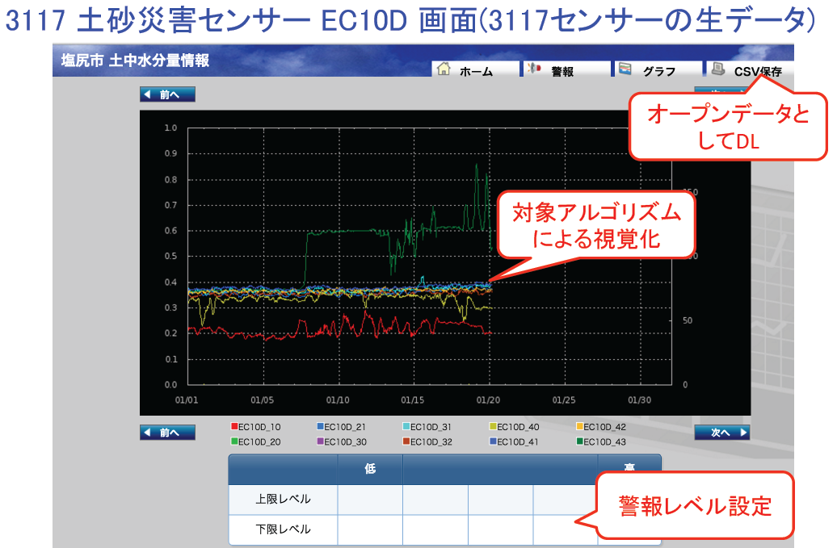
2020オープンデータシティ推進委員会（第３回）
地方創生に資するデータ活用プラン進捗報告
信州大学／長野県塩尻市
塩尻市における土中水分量センサーネットワークのセンサーデータDBと連動させ、生のデータだけなく様々な観点での分析を施したデータを動的に取得し、土砂災害予測分析を行うシステムの構築、分析データを防災に活かすとともに、オープンデータとして還流させる仕組みについて検証
土中水分量情報を整理し、可視化するツールを作成、塩尻市のクラウド上で運用
土中水分量センサーは様々あり、これらの非定型なフォーマットに対応
今後、市の防災に活かしていくためのロードマップを作成。システムとしてはさらなる分析アルゴリズムの組み込みや教育・研究分野への展開も検討

Slide 12
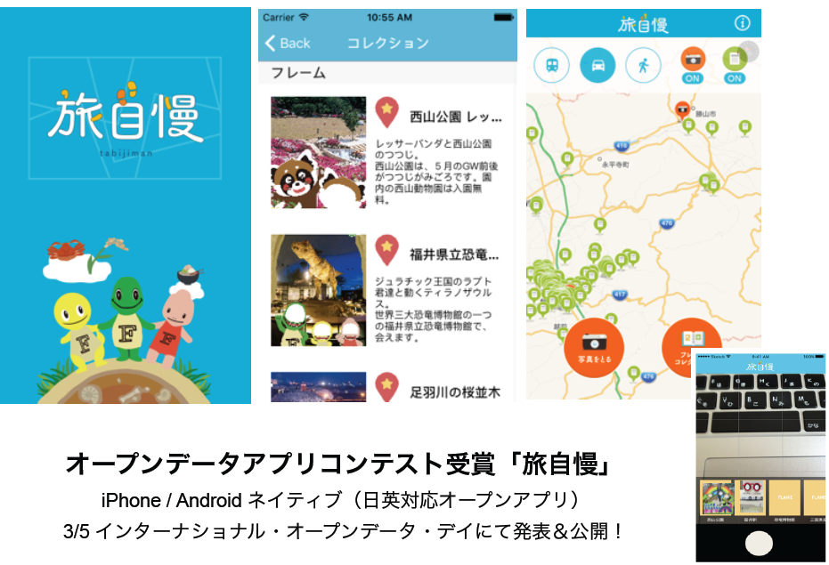
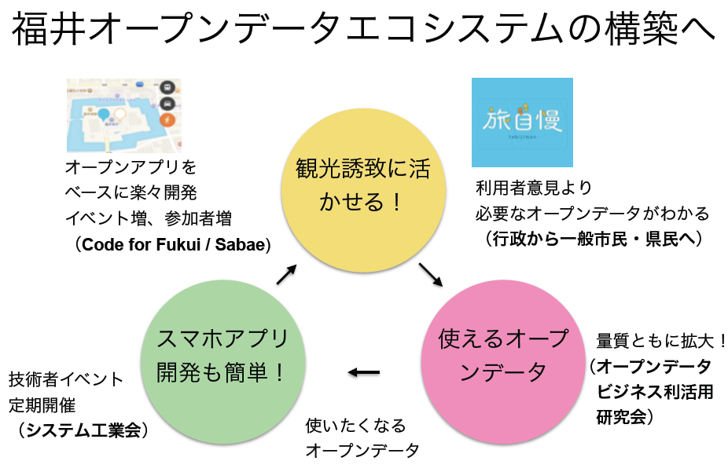
2020オープンデータシティ推進委員会（第３回）
地方創生に資するデータ活用プラン進捗報告
福井県情報システム工業会／福井県
オープンデータアプリ体験会・アイデアソン、プログラミング体験会、スマホアプリ開発勉強会、アプリコンテスト、ハッカソンを実施し、さらにコンテストの優秀作をもとに５つ星オープンデータを利用した国際観光アプリを開発して、これらの活動を通して、オープンデータが自律的に循環する仕組み、エコシステムを構築
企業技術者、デザイナー、こども、シニアなど多様な人材開発と共に継続的に発表されるエコシステムを構築できた

Slide 13
2020オープンデータシティ推進委員会（第４回）
地方公共団体のオープンデータ活用事例集
2012年ロンドンオリンピック大会におけるオープンデータの推進
公式データやリアルタイム競技データは、特定の契約者向けにIOC／NOC等が発信、オープンデータとして使える状況にはなかった
選手のリストデータ（静的データ）をThe Guardianがリスト化して提供し、様々な加工データに変換された
その他、交通や観光など、オリンピックに関連した形での運用事例はあり

Slide 14


